Slide 1

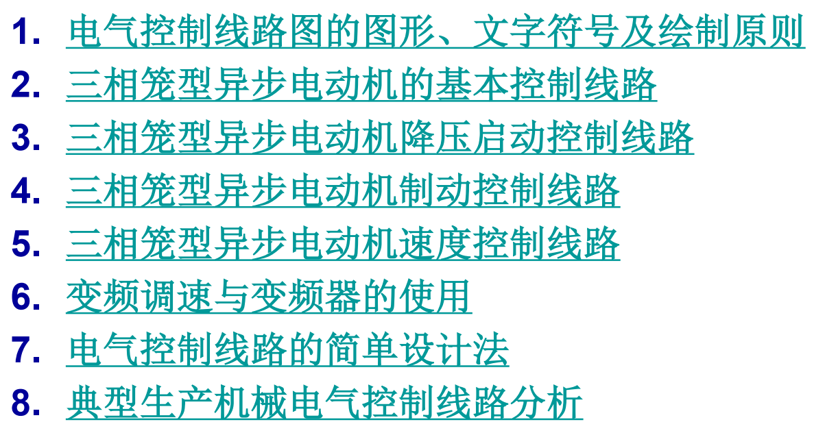
第二章：电气控制线路基础

Slide 2
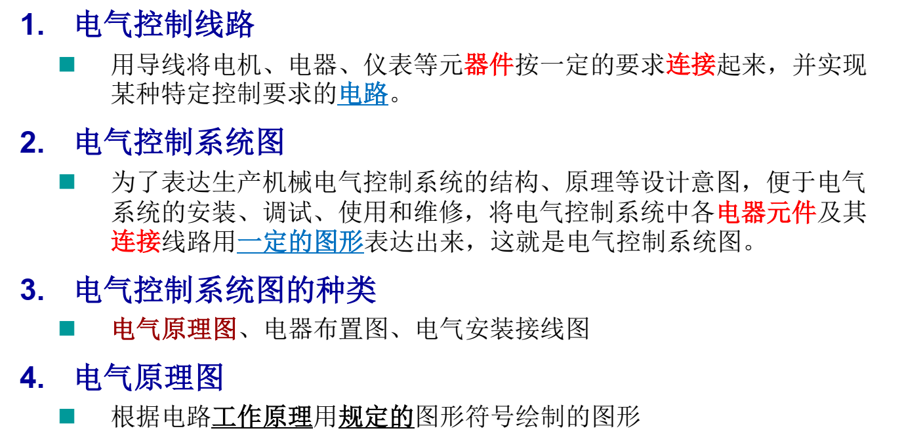
2.1:电气控制线路的图形、文字符号及绘制原则

Slide 3
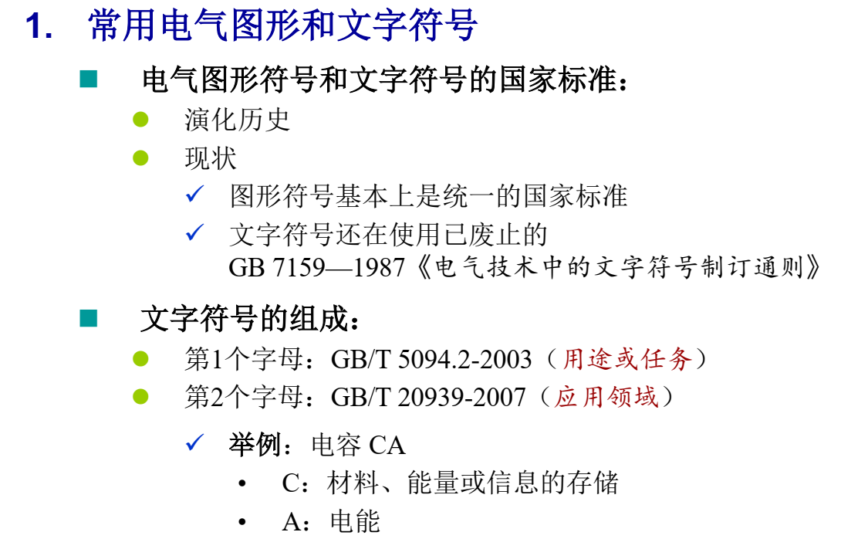
2.1:电气控制线路的图形、文字符号及绘制原则

Slide 4
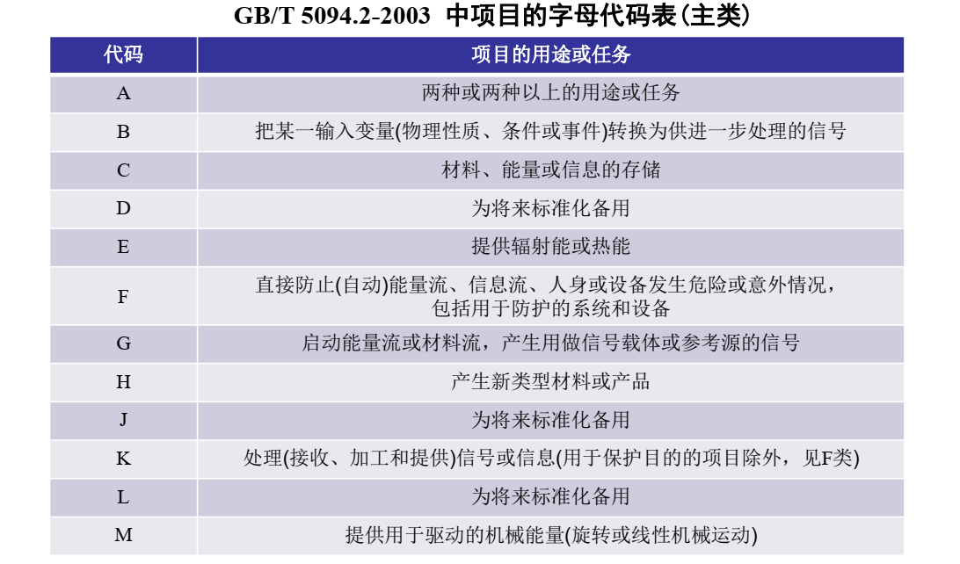
2.1:电气控制线路的图形、文字符号及绘制原则

Slide 5
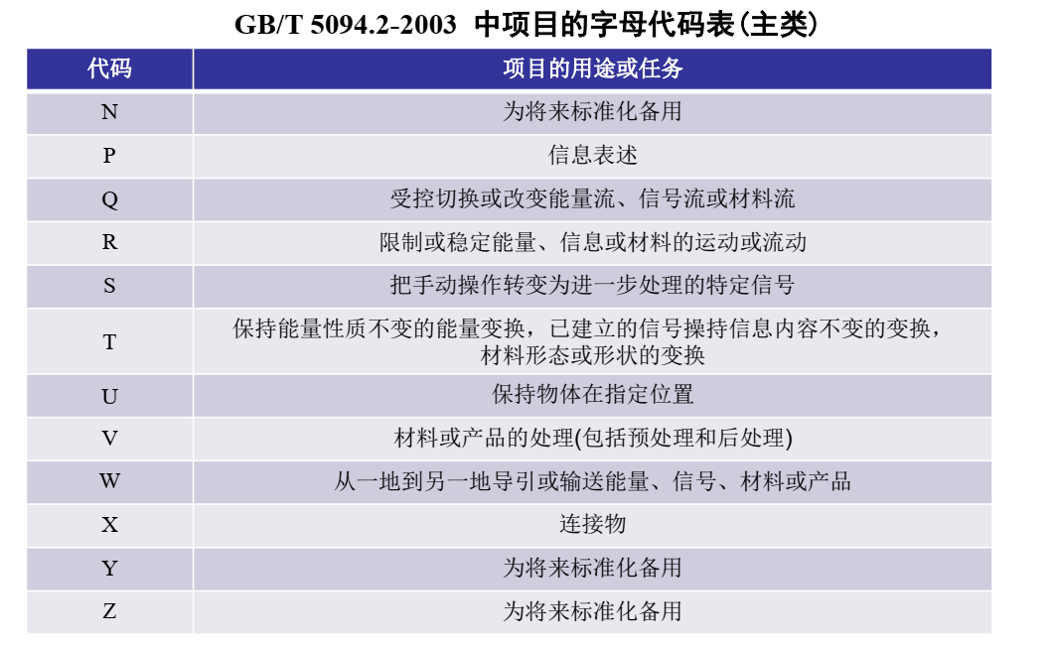
2.1:电气控制线路的图形、文字符号及绘制原则

Slide 6
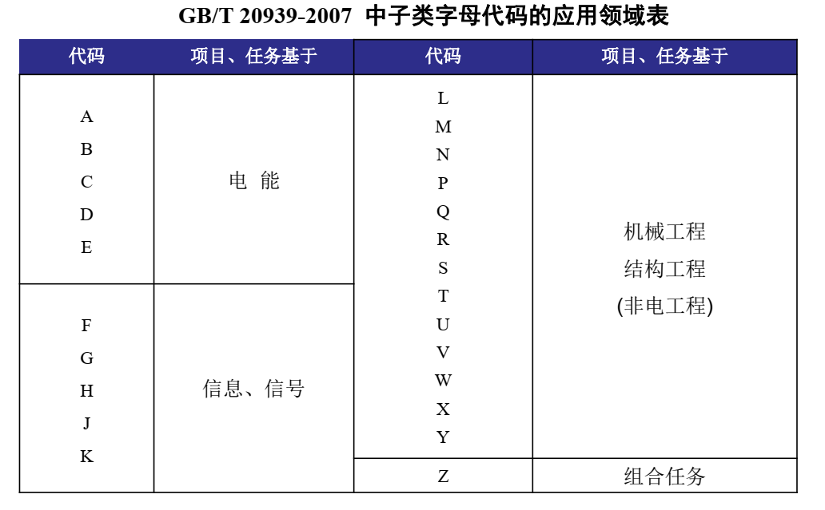
2.1:电气控制线路的图形、文字符号及绘制原则

Slide 7
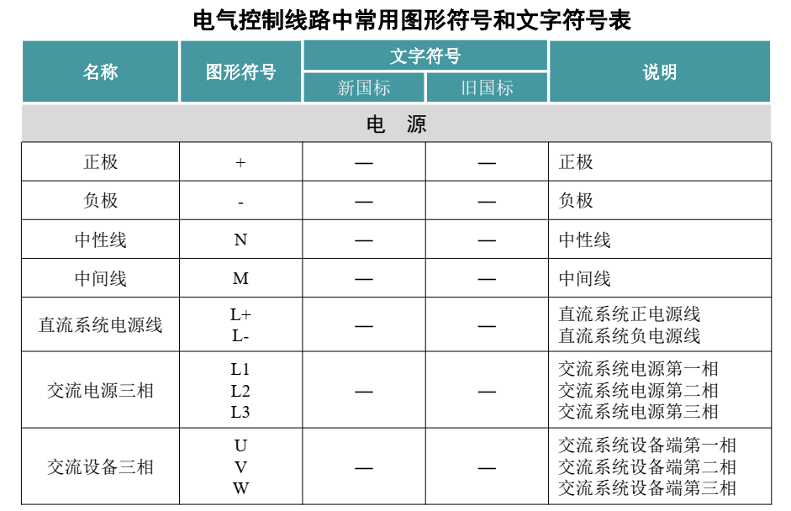
2.1:电气控制线路的图形、文字符号及绘制原则

Slide 8
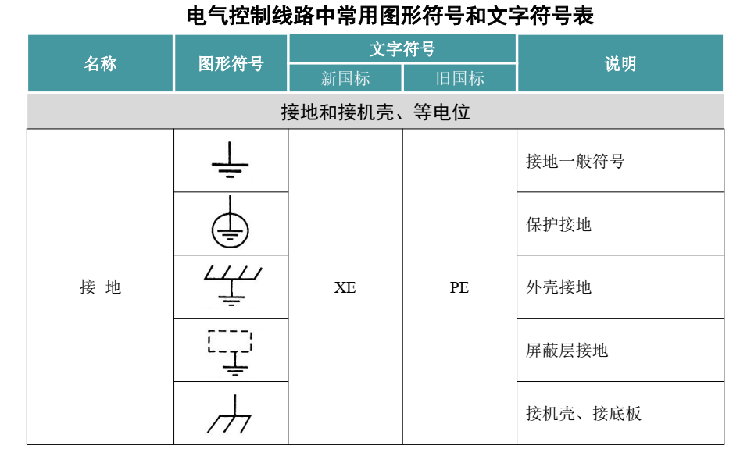
2.1:电气控制线路的图形、文字符号及绘制原则

Slide 9
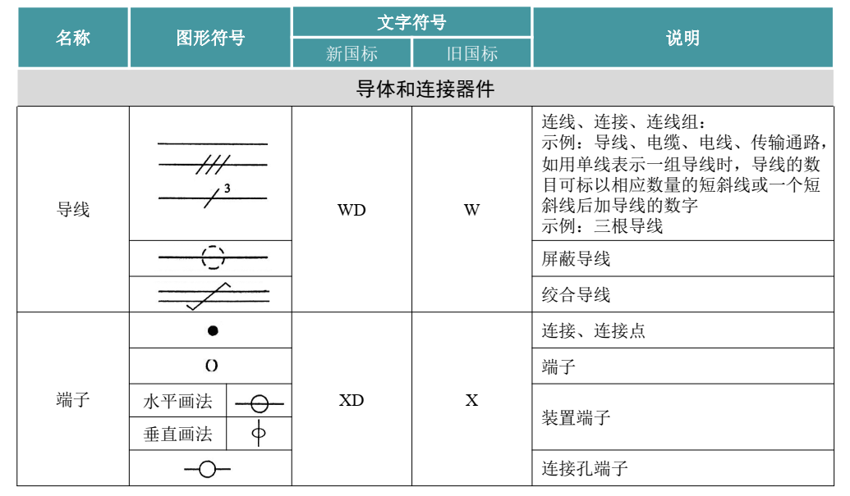
2.1:电气控制线路的图形、文字符号及绘制原则

Slide 10
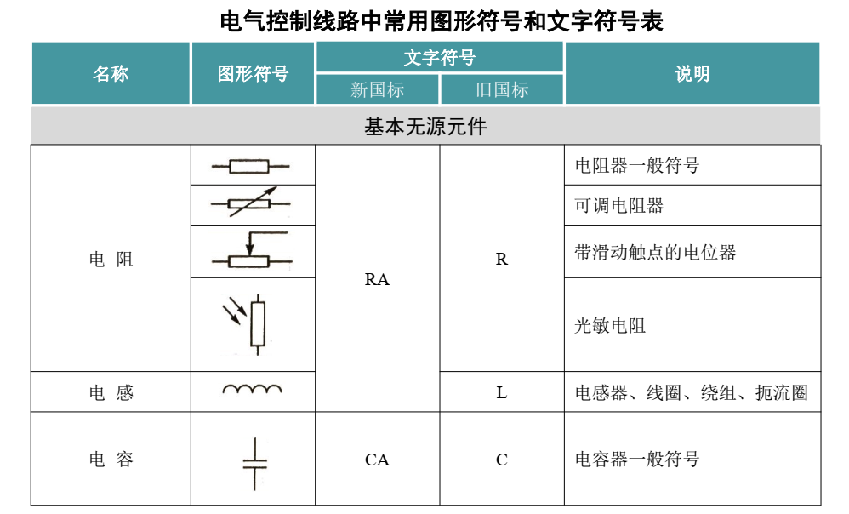
2.1:电气控制线路的图形、文字符号及绘制原则

Slide 11
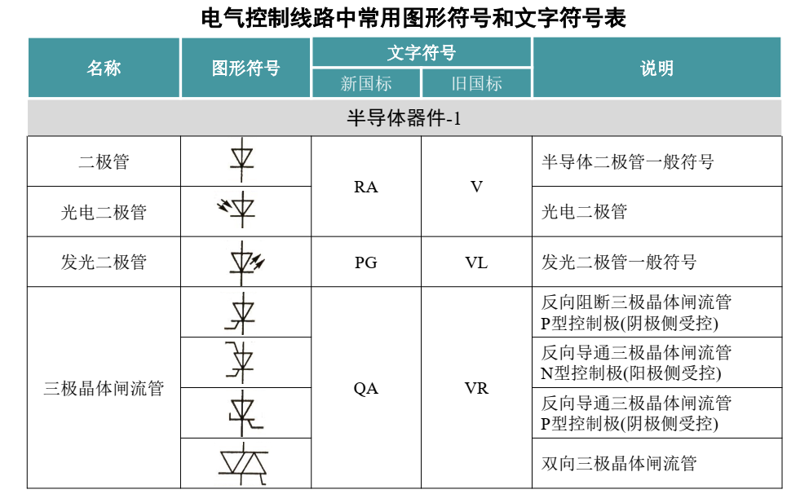
2.1:电气控制线路的图形、文字符号及绘制原则

Slide 12
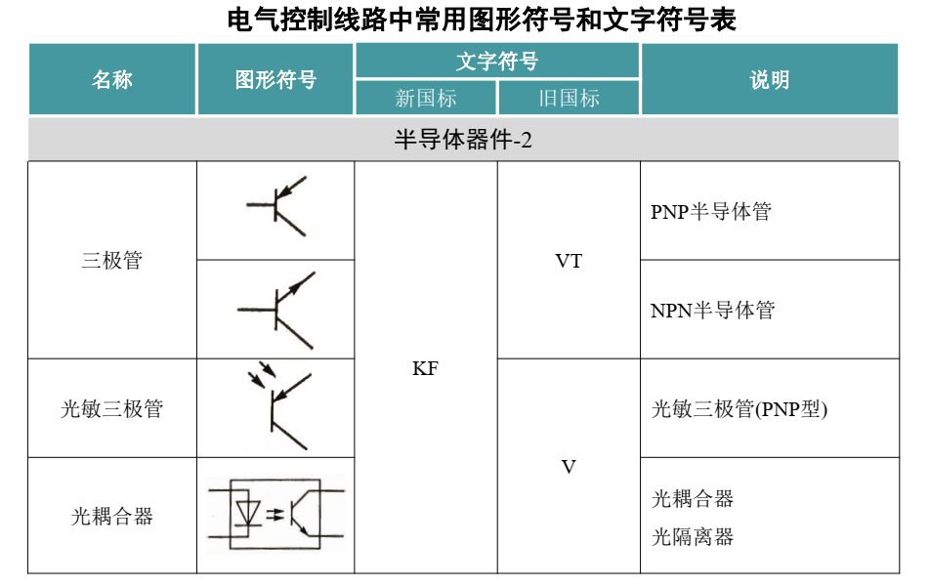
2.1:电气控制线路的图形、文字符号及绘制原则

Slide 13
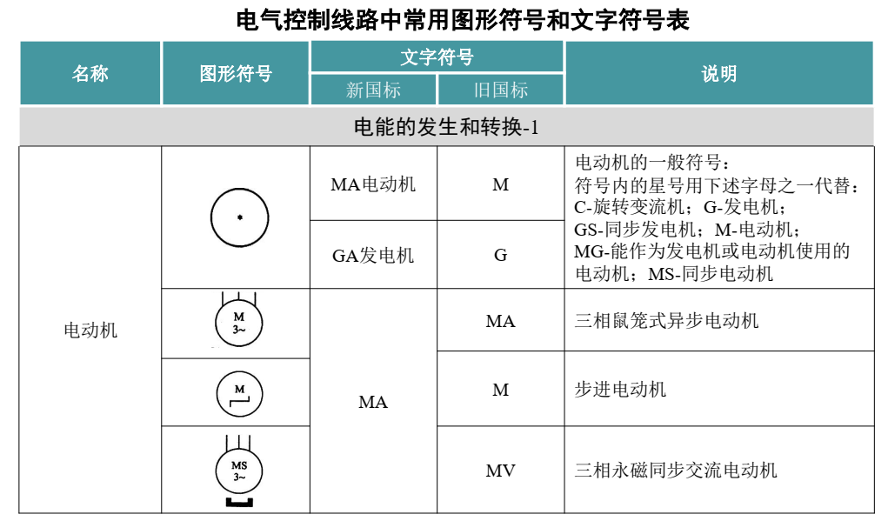
2.1:电气控制线路的图形、文字符号及绘制原则

Slide 14
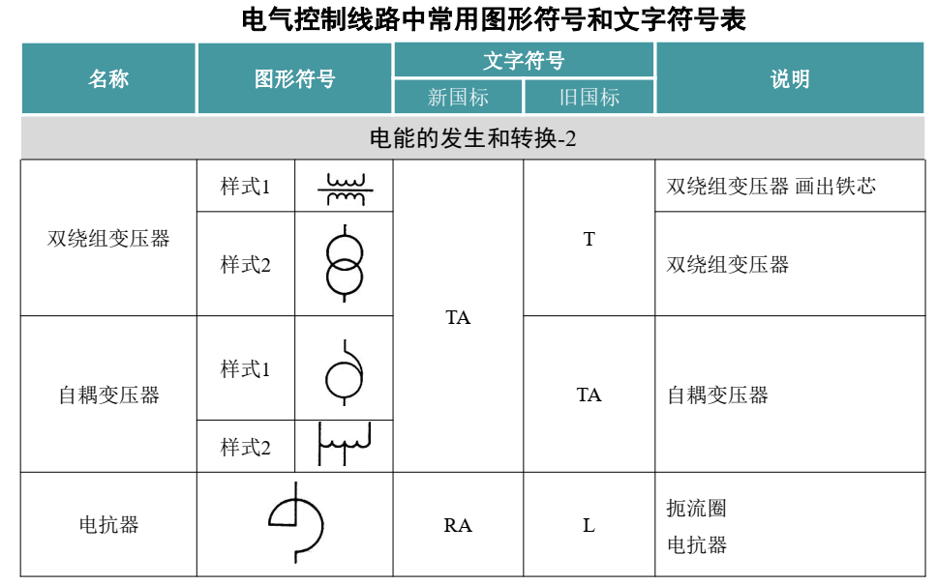
2.1:电气控制线路的图形、文字符号及绘制原则

Slide 15
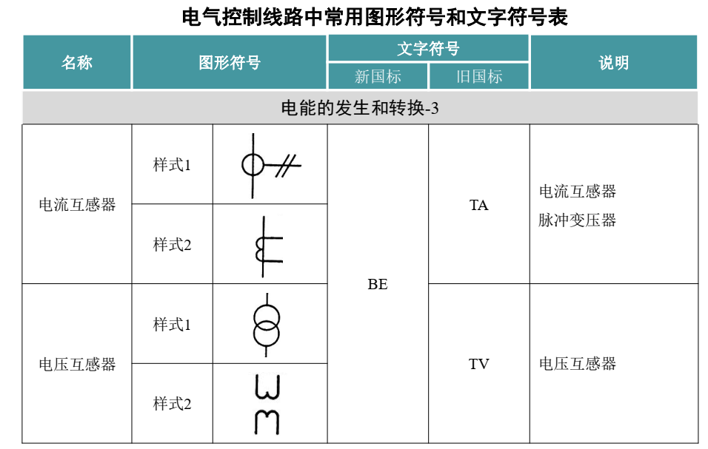
2.1:电气控制线路的图形、文字符号及绘制原则

Slide 16
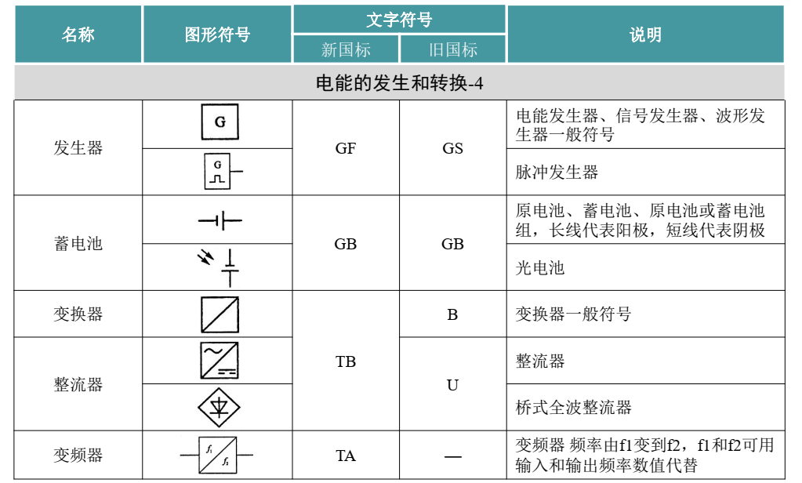
2.1:电气控制线路的图形、文字符号及绘制原则

Slide 17
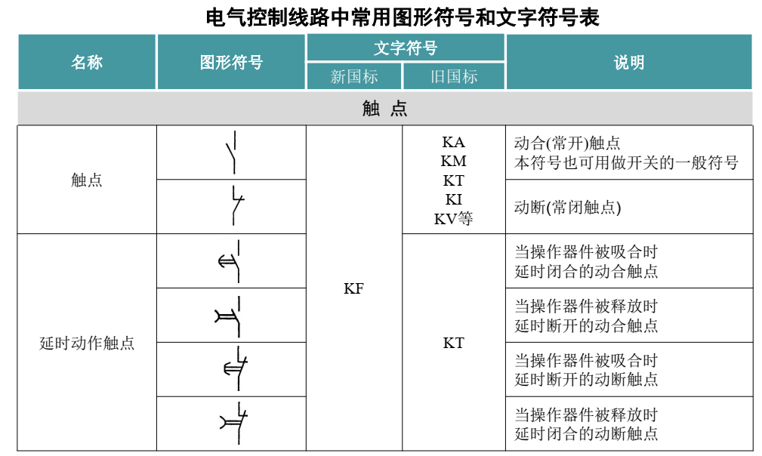
2.1:电气控制线路的图形、文字符号及绘制原则

Slide 18
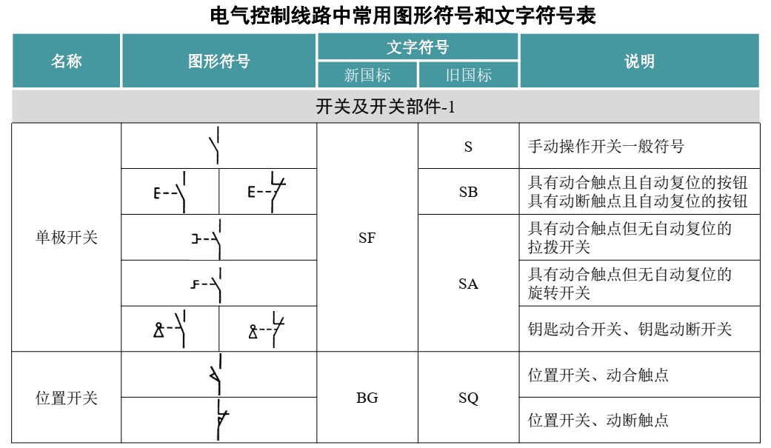
2.1:电气控制线路的图形、文字符号及绘制原则

Slide 19
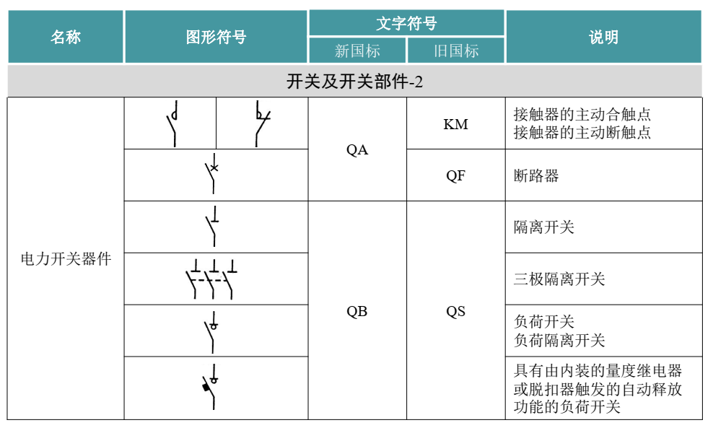
2.1:电气控制线路的图形、文字符号及绘制原则

Slide 20
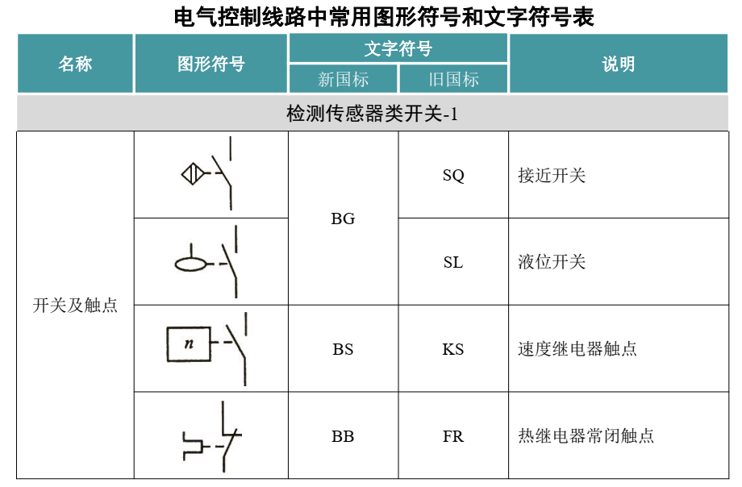
2.1:电气控制线路的图形、文字符号及绘制原则

Slide 21
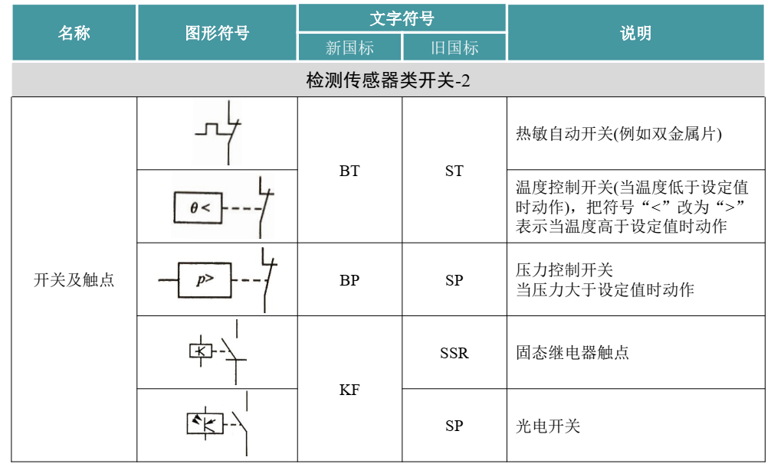
2.1:电气控制线路的图形、文字符号及绘制原则

Slide 22
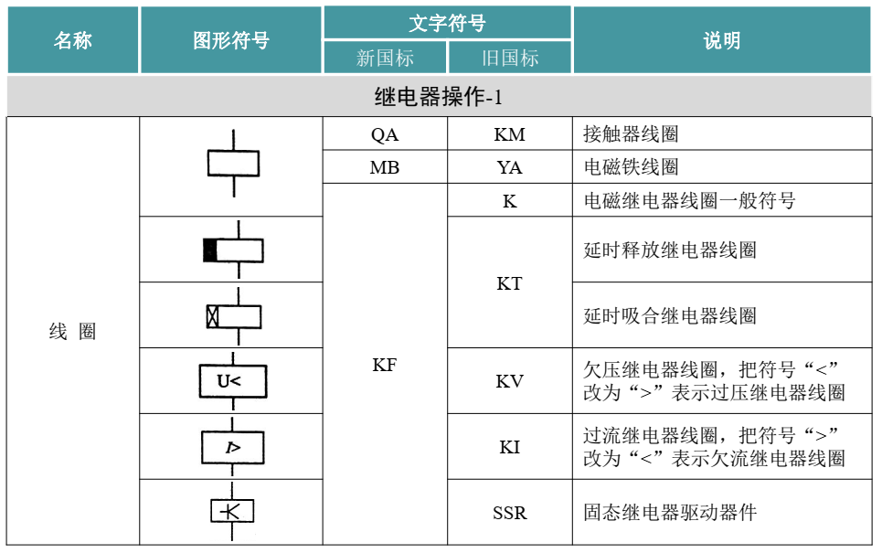
2.1:电气控制线路的图形、文字符号及绘制原则

Slide 23
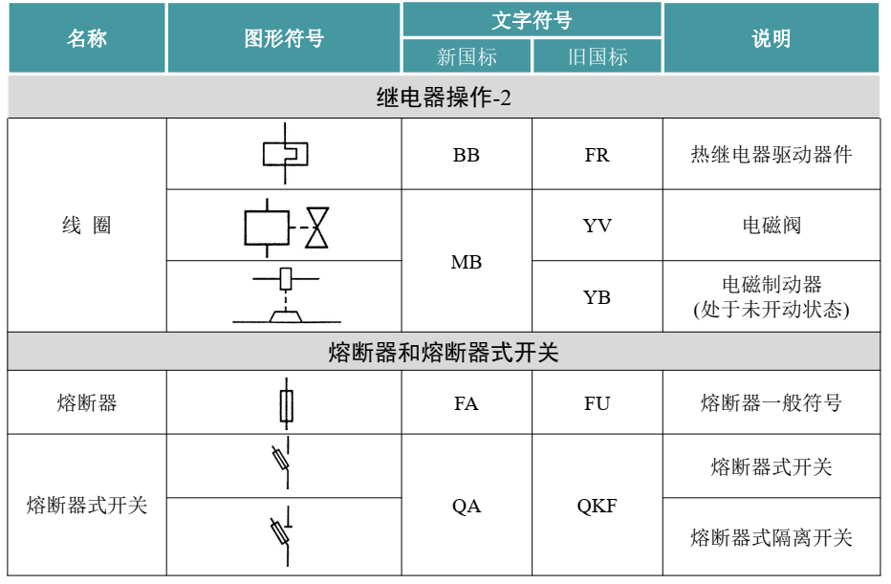
2.1:电气控制线路的图形、文字符号及绘制原则

Slide 24
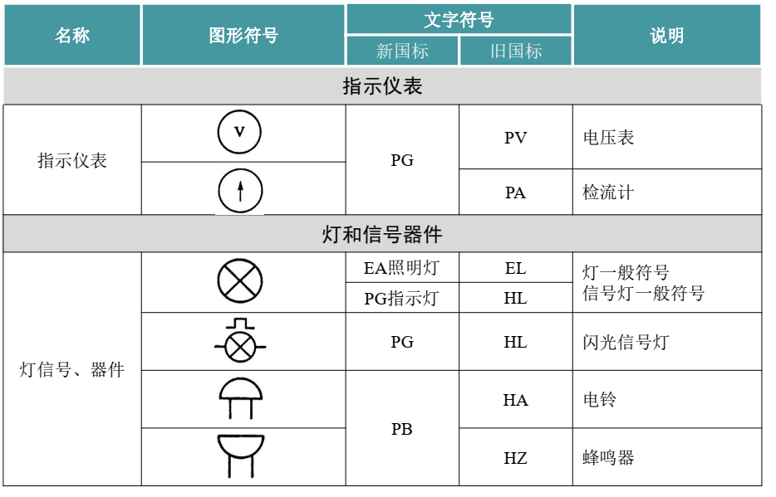
2.1:电气控制线路的图形、文字符号及绘制原则

Slide 25
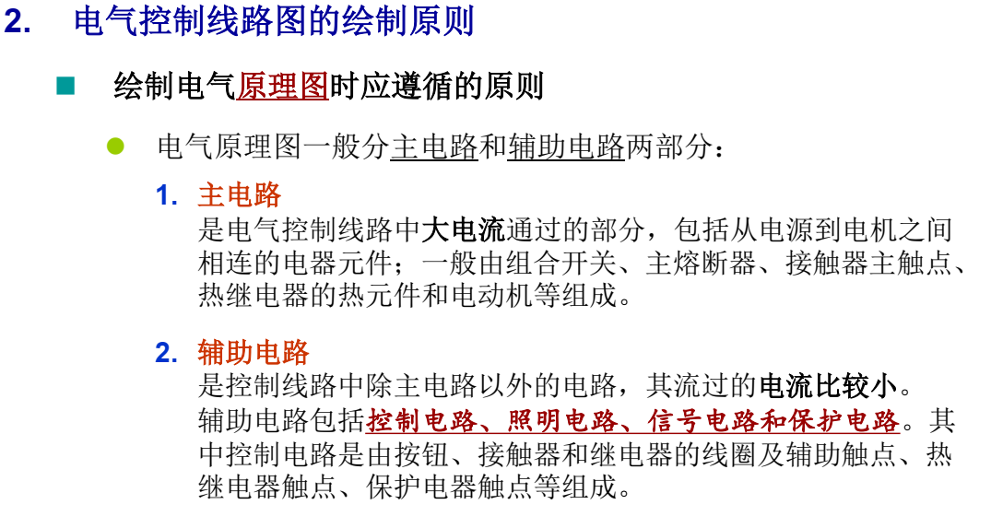
2.1:电气控制线路的图形、文字符号及绘制原则

Slide 26
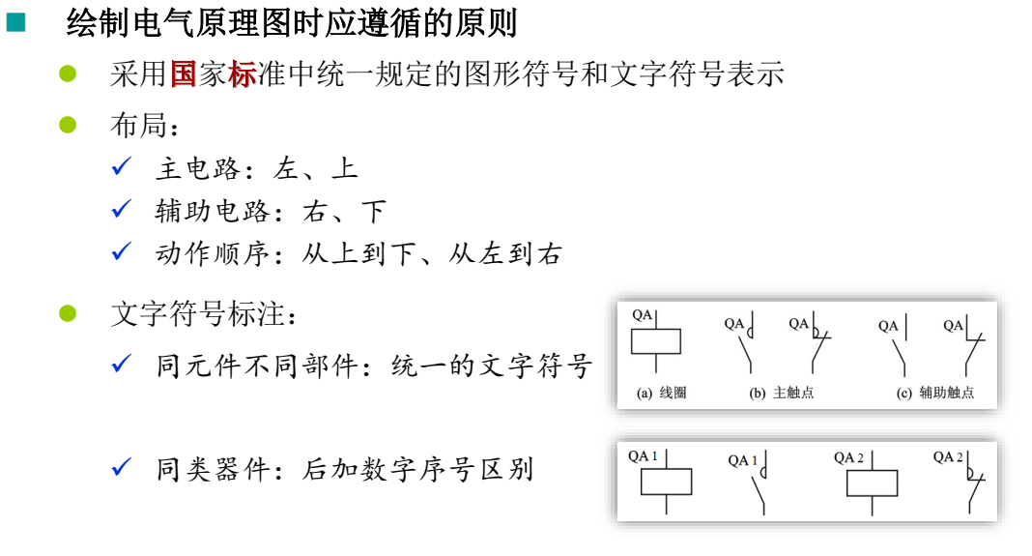
2.1:电气控制线路的图形、文字符号及绘制原则

Slide 27
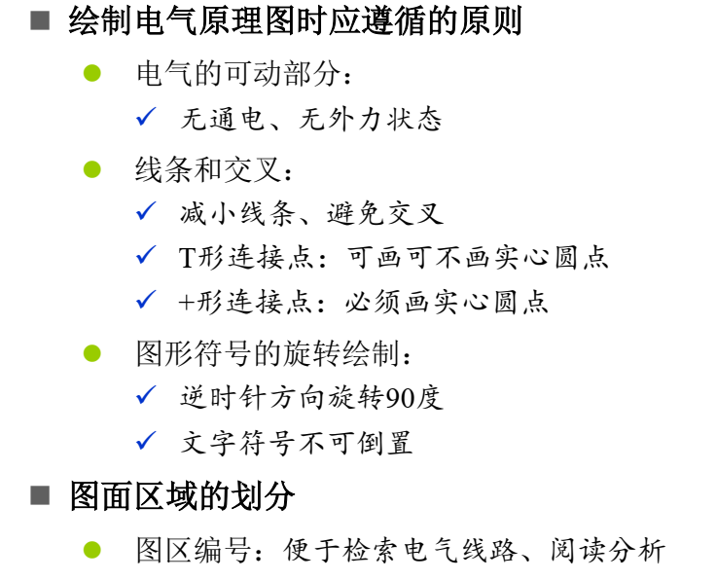
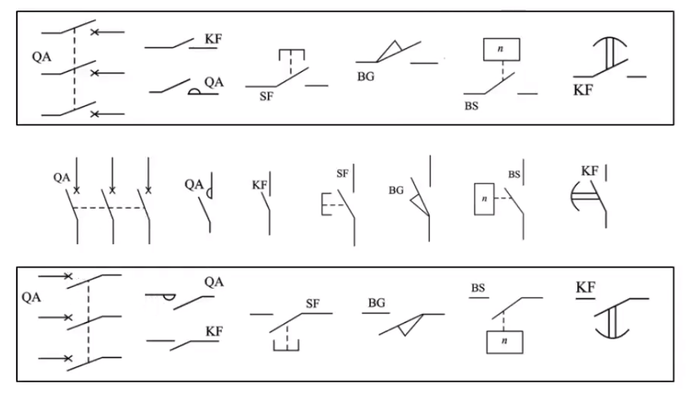
2.1:电气控制线路的图形、文字符号及绘制原则

Slide 28
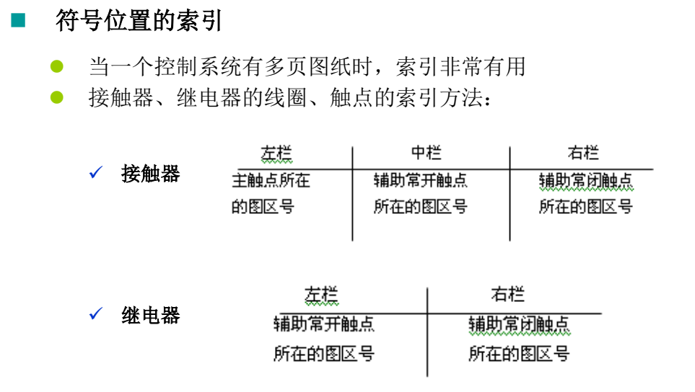
2.1:电气控制线路的图形、文字符号及绘制原则

Slide 29
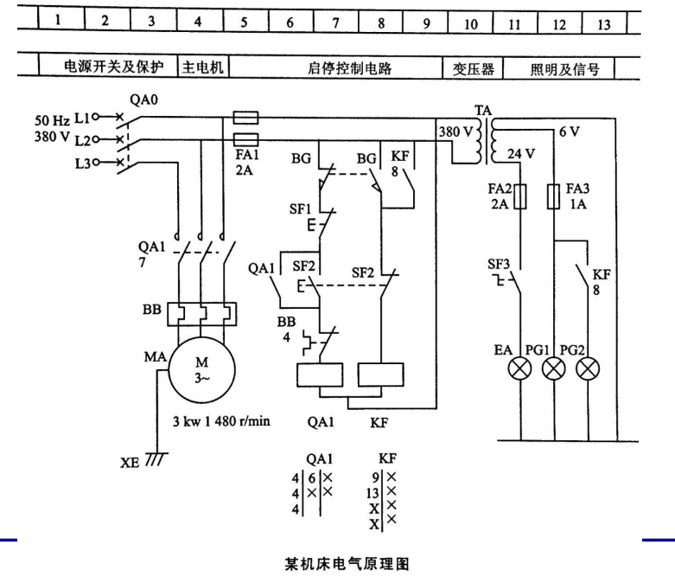
2.1:电气控制线路的图形、文字符号及绘制原则
某机床电气原理图

Slide 30
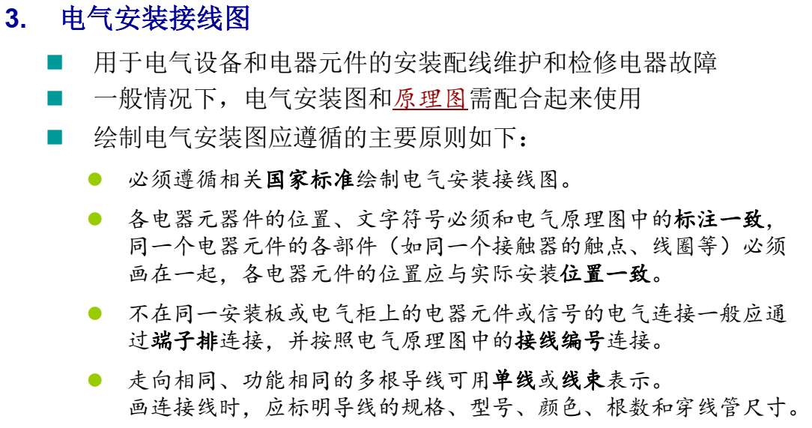
2.1:电气控制线路的图形、文字符号及绘制原则

Slide 31
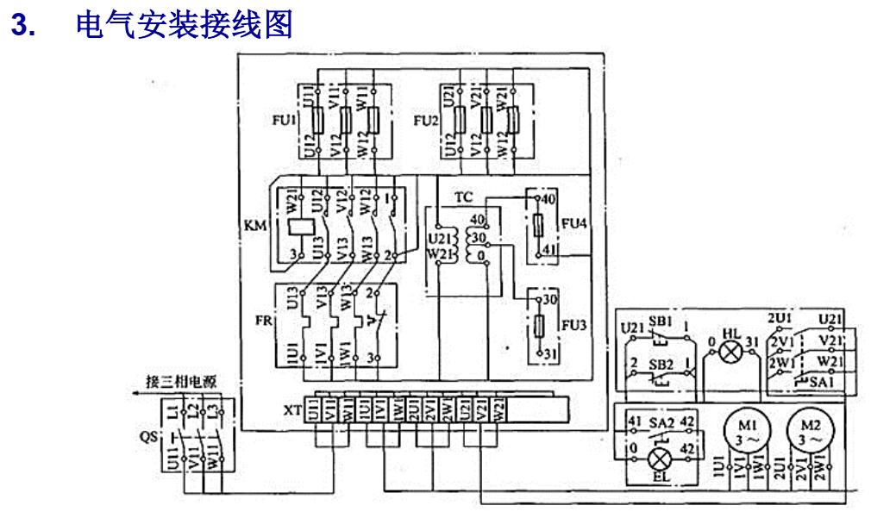
2.1:电气控制线路的图形、文字符号及绘制原则

Slide 32
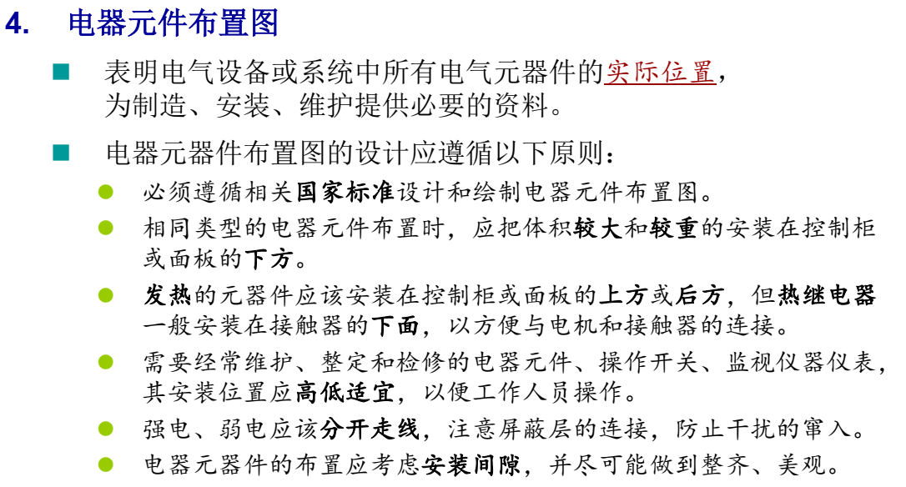
2.1:电气控制线路的图形、文字符号及绘制原则

Slide 33
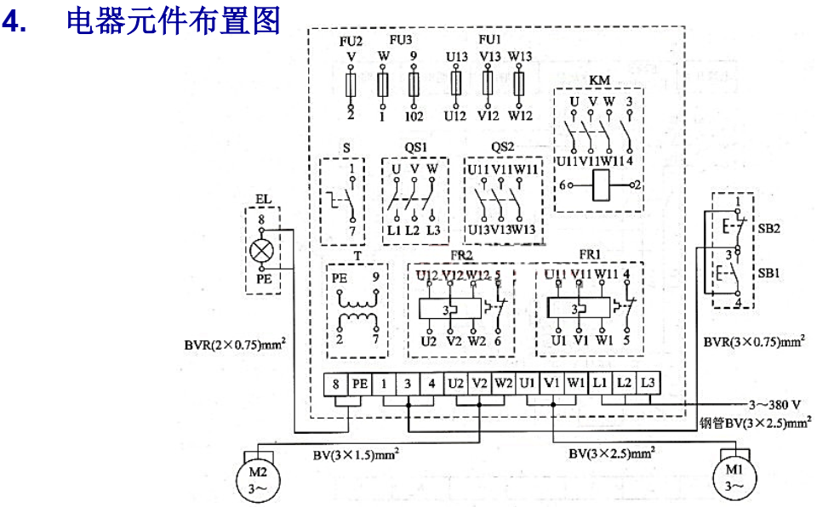
2.1:电气控制线路的图形、文字符号及绘制原则

Slide 34
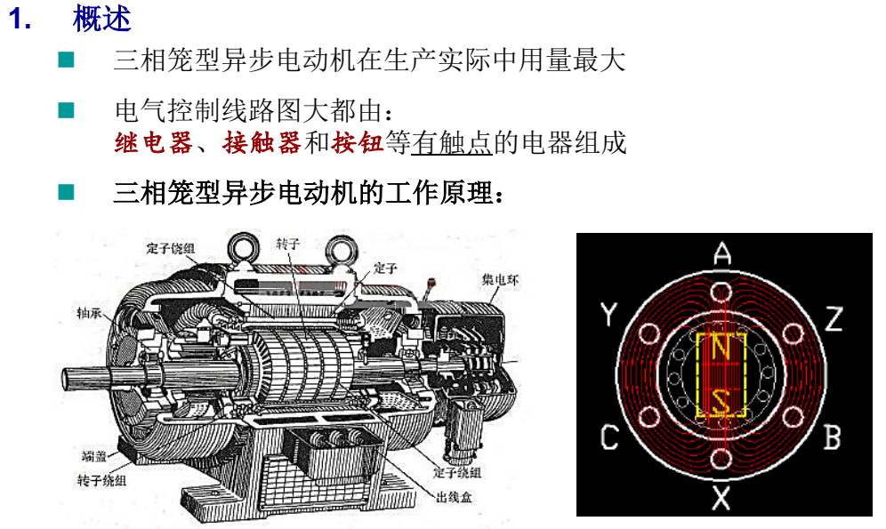
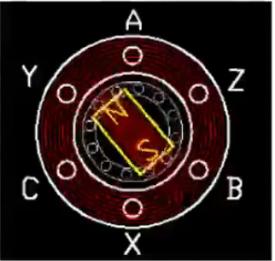
2.2:三相笼型异步电动机的基本控制线路
定子接通三相交流电，产生旋转磁场，在转子封闭线圈中运动，切割磁感线，产生感应电流，进而产生电磁力，带动电动机转动。

Slide 35
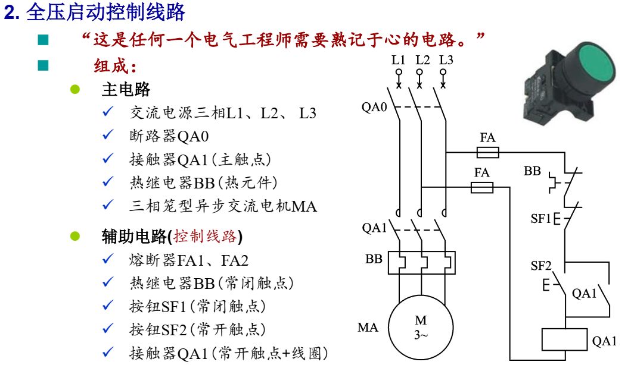
2.2:三相笼型异步电动机的基本控制线路

Slide 36
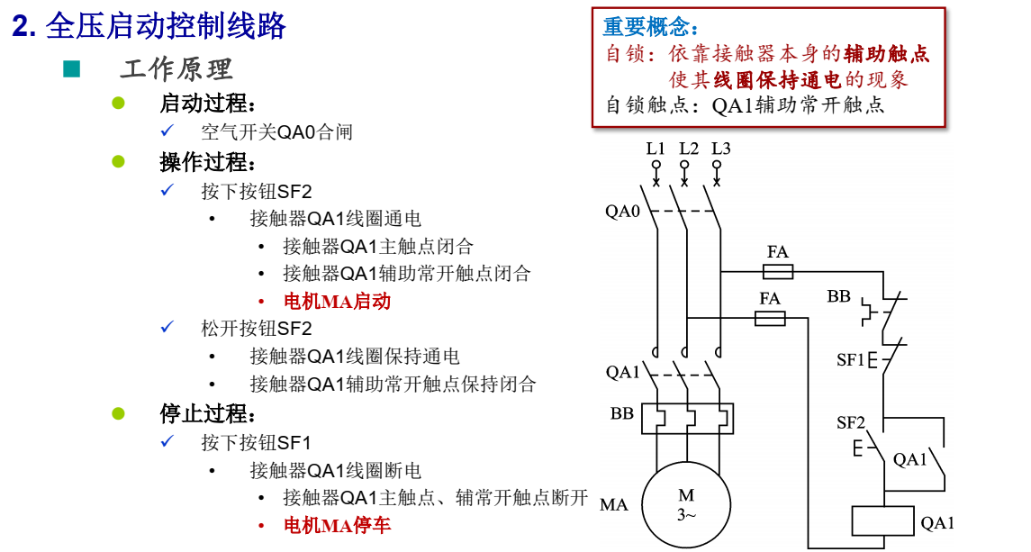
2.2:三相笼型异步电动机的基本控制线路

Slide 37
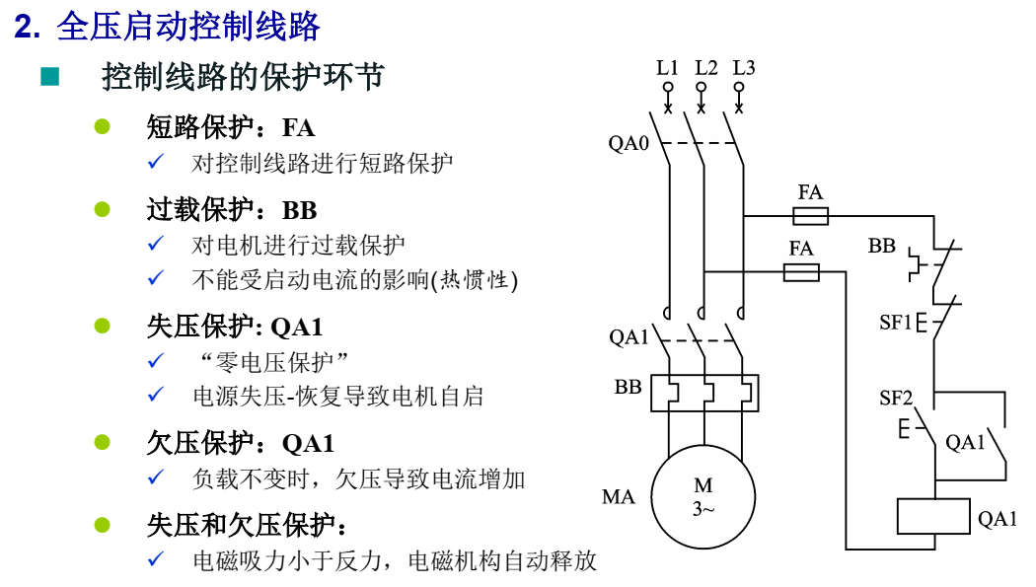
2.2:三相笼型异步电动机的基本控制线路

Slide 38
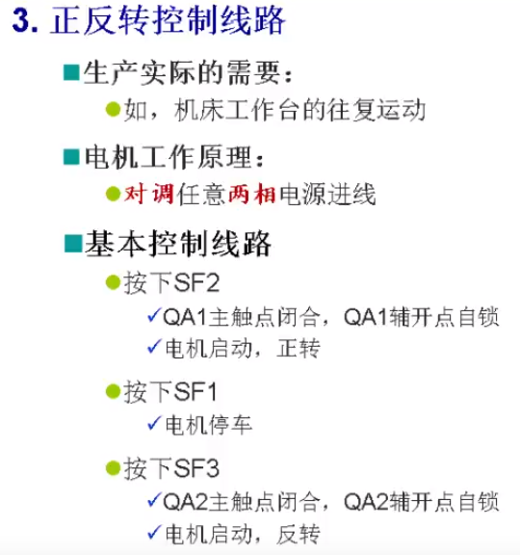
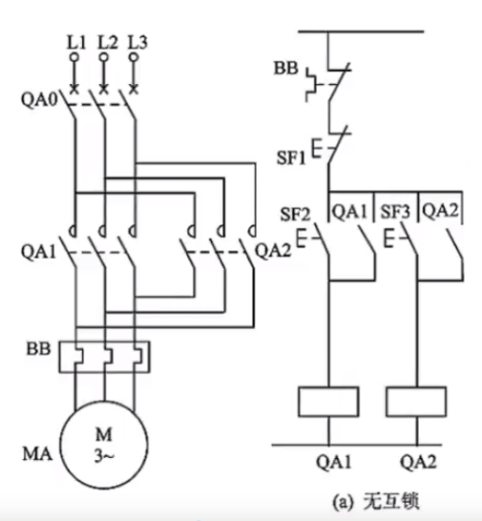
2.2:三相笼型异步电动机的基本控制线路

Slide 39
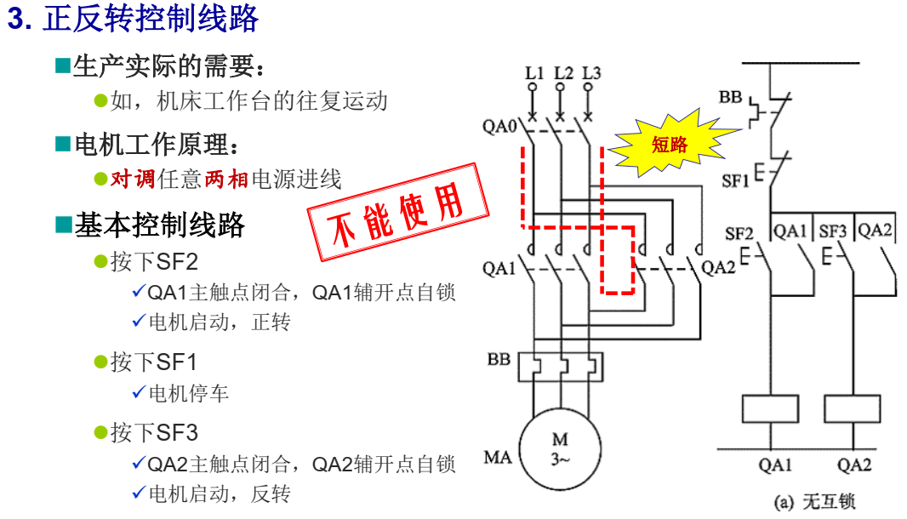
2.2:三相笼型异步电动机的基本控制线路

Slide 40
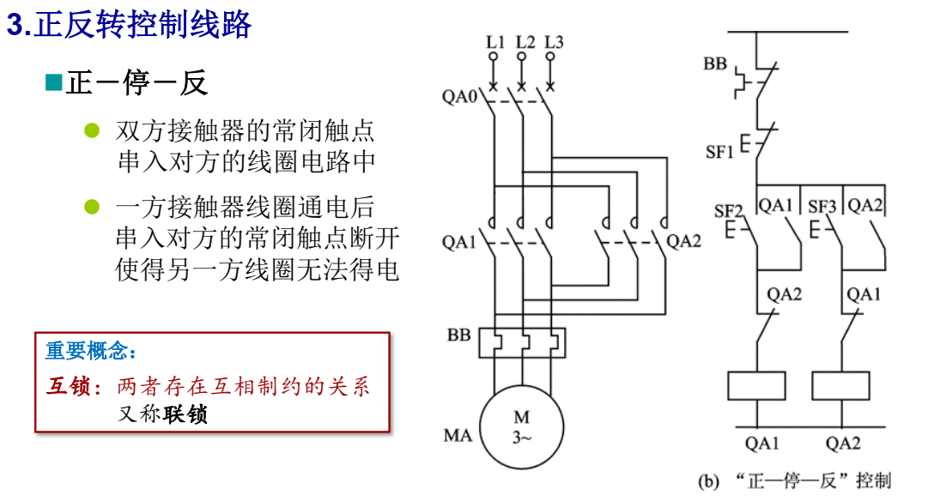
2.2:三相笼型异步电动机的基本控制线路

Slide 41
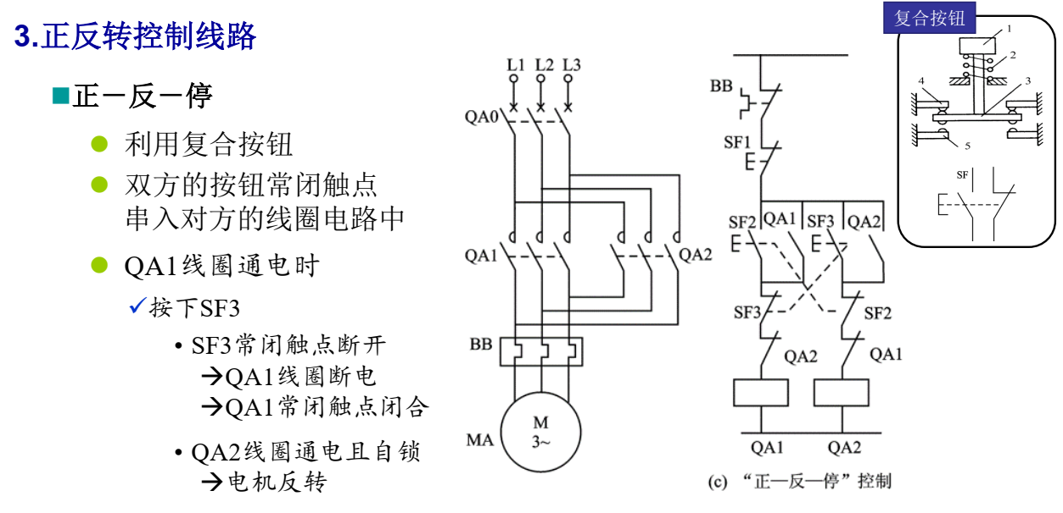
2.2:三相笼型异步电动机的基本控制线路

Slide 42
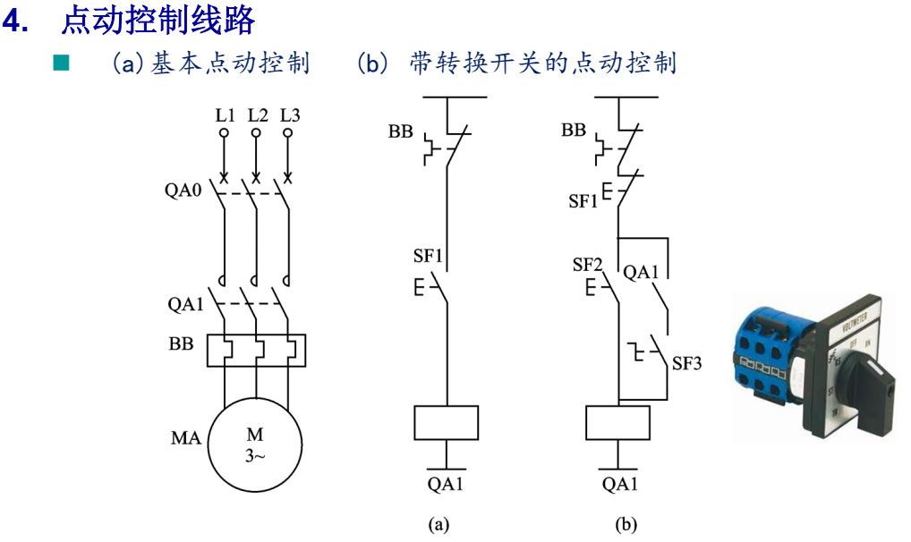
2.2:三相笼型异步电动机的基本控制线路

Slide 43
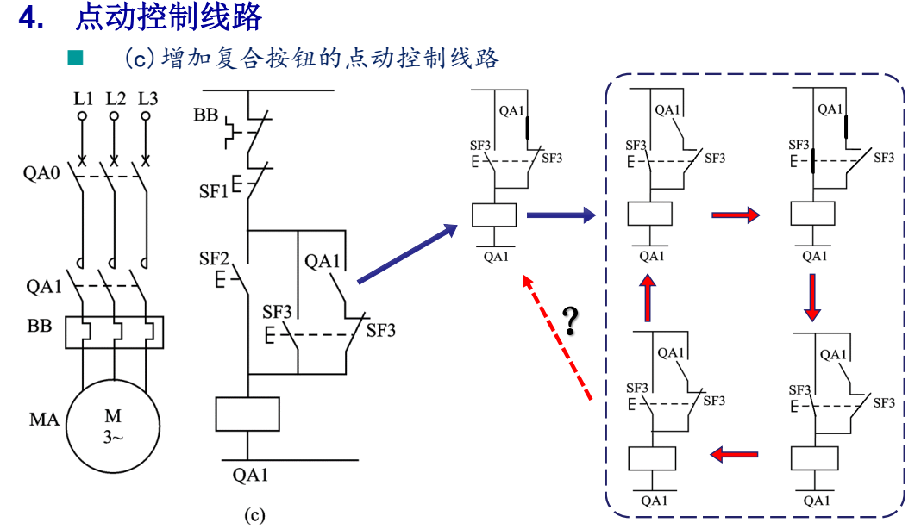
2.2:三相笼型异步电动机的基本控制线路
点动
自锁

Slide 44
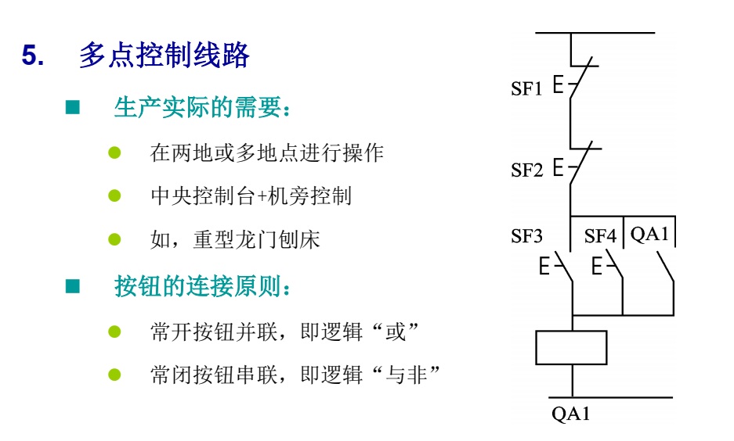
2.2:三相笼型异步电动机的基本控制线路

Slide 45
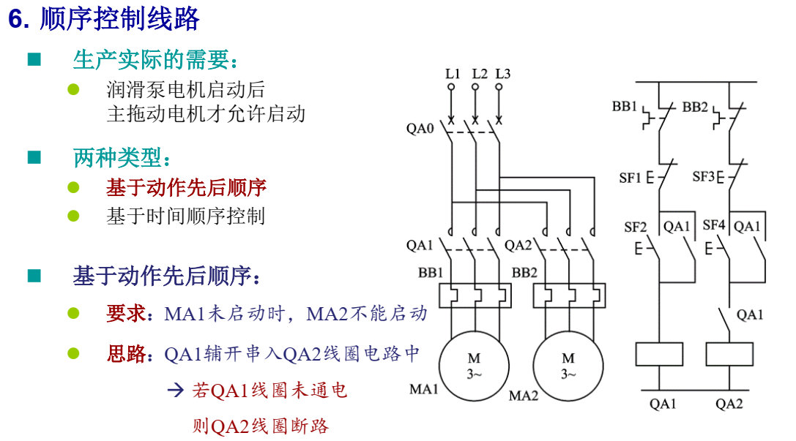
2.2:三相笼型异步电动机的基本控制线路

Slide 46
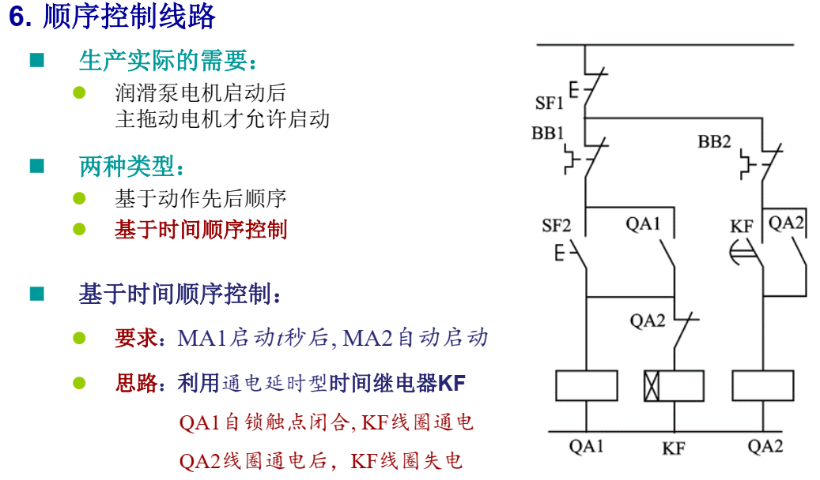
2.2:三相笼型异步电动机的基本控制线路

Slide 47
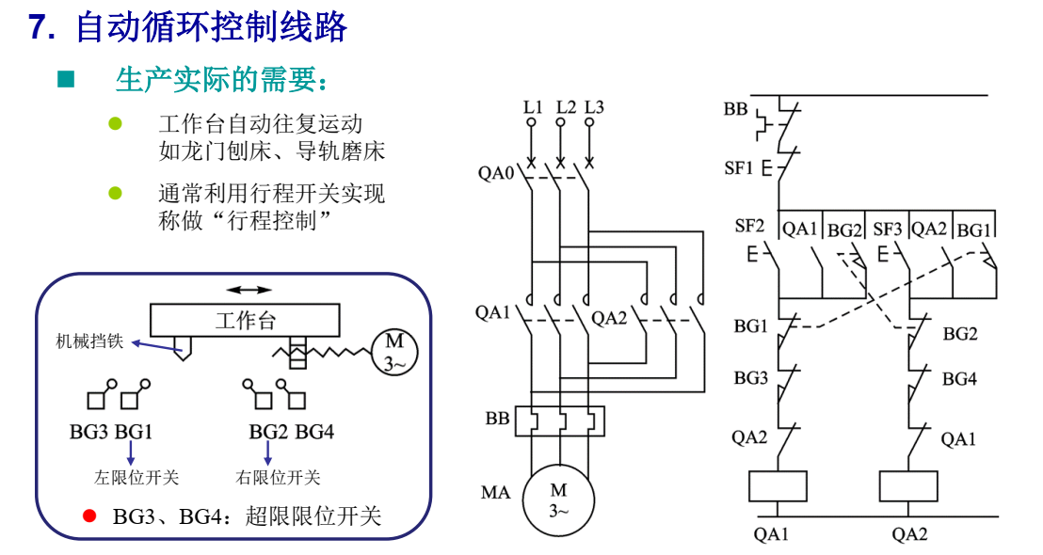
2.2:三相笼型异步电动机的基本控制线路

Slide 48

2.2:三相笼型异步电动机的基本控制线路

Slide 49

2.3:三相笼型异步电动机降压启动控制线路

Slide 50

2.3:三相笼型异步电动机降压启动控制线路

Slide 51

2.3:三相笼型异步电动机降压启动控制线路

Slide 52

2.3:三相笼型异步电动机降压启动控制线路

Slide 53

2.4:三相笼型异步电动机制动控制线路

Slide 54

2.4:三相笼型异步电动机制动控制线路

Slide 55

2.4:三相笼型异步电动机制动控制线路

Slide 56

2.4:三相笼型异步电动机制动控制线路

Slide 57

2.4:三相笼型异步电动机制动控制线路

Slide 58
2.4:三相笼型异步电动机制动控制线路
QA1 | QA2 | QA3 | 说明
0 | 0 | 0 | 关闭
0 | 0 | 1 | x
1 | 0 | 0 | 正相降压启动/反向运行的反接制动
1 | 0 | 1 | 正向正常启动/运行
0 | 1 | 0 | 反相降压启动/正向运行的反接制动
0 | 1 | 1 | 反向正常启动/运行
1 | 1 | 0 | x
1 | 1 | 1 | x

Slide 59
2.4:三相笼型异步电动机制动控制线路

Slide 60

2.4:三相笼型异步电动机制动控制线路

Slide 61

2.4:三相笼型异步电动机制动控制线路

Slide 62

2.4:三相笼型异步电动机制动控制线路

Slide 63

2.5:变频器及其使用

Slide 64

2.5:变频器及其使用

Slide 65

2.5:变频器及其使用

Slide 66

2.5:变频器及其使用

Slide 67

2.5:变频器及其使用

Slide 68

2.5:变频器及其使用

Slide 69

2.5:变频器及其使用

Slide 70

2.5:变频器及其使用

Slide 71

2.5:变频器及其使用

Slide 72

2.5:变频器及其使用

Slide 73

2.6:电气控制线路的简单设计法

Slide 74

2.6:电气控制线路的简单设计法

Slide 75

2.6:电气控制线路的简单设计法

Slide 76

2.6:电气控制线路的简单设计法

Slide 77

2.6:电气控制线路的简单设计法

Slide 78

2.6:电气控制线路的简单设计法

Slide 79

2.6:电气控制线路的简单设计法

Slide 80

2.6:电气控制线路的简单设计法

Slide 81

2.6:电气控制线路的简单设计法

Slide 82

2.6:电气控制线路的简单设计法

Slide 83

2.6:电气控制线路的简单设计法

Slide 84

2.6:电气控制线路的简单设计法

Slide 85

2.6:电气控制线路的简单设计法

Slide 86

2.6:电气控制线路的简单设计法

Slide 87

2.7:典型生产机械电气控制线路分析

Slide 88

2.7:典型生产机械电气控制线路分析

Slide 89

2.7:典型生产机械电气控制线路分析

Slide 90

2.7:典型生产机械电气控制线路分析

Slide 91

本章小结

Slide 92
本章作业
三相笼型异步电动机在什么条件下可直接启动？试设计带有短路、过载、失压保护的三相笼型异步电动机直接启动的主电路和控制电路，对所设计的电路进行简要说明，并指出哪些元器件在电路中完成了哪些保护功能？
星形-三角形降压启动方法由什么特点？说明其应用场合。
三相笼型异步电机有哪几种制动方式？
4. 请设计两台异步电动机MA1、MA2运行的主电路和控制电路，要求如下：
① MA1先启动，过一段时间后MA2启动；
② MA2启动后MA1立即停止；MA2手动停止
③ 当其中任意一台电动机发生过载时，两台电动机都必须停止；
④ 包含主电路设计；
⑤ 设计时，电路应具有必要的保护措施。
5. 设计一个控制线路，要求第一台电动机启动10S后，第二台电动机自行启动；运行5S后，第一台电动机停止并同时使第三台电动机自行启动；再运行10S，电动机全部停止。

